Slide 1
Distributed Transactions at Scale in Amazon DynamoDB
汇报人：张正立

Slide 2
目 录
CONTANTS
1
背景
3
系统设计
2
问题与挑战
4
实验评估

Slide 3
1
背景

Slide 4
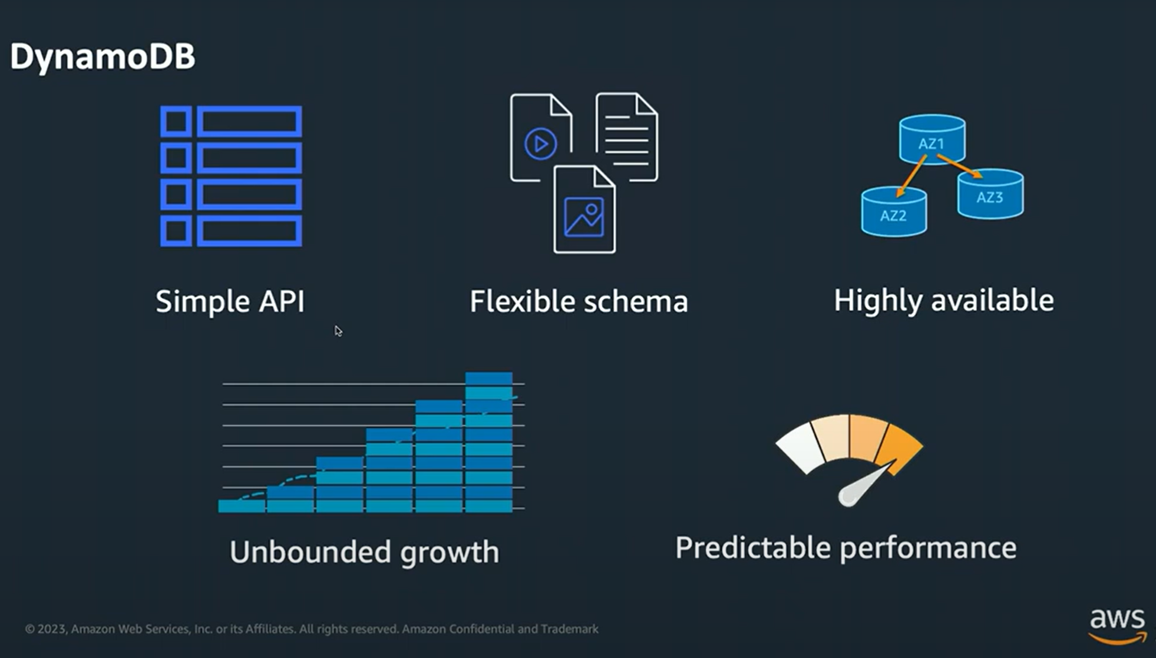
背景
DynamoDB是什么？
DynamoDB 是一个 Dynamo 之后亚马逊主要推进的一个 K-V 型产品，定位上是一个强一致、多租户的 key-value 存储。一种完全托管的 NoSQL 数据库服务，可在任何规模下提供快速且可预测的性能。DynamoDB 产品做的比较早，但是论文发布在 ATC’22 上 。
Amazon DynamoDB为数十万客户和多个高流量 Amazon 系统（包括 Alexa、Amazon.com 网站和所有 Amazon 运营中心）的应用程序提供支持。
2022 年，在 Prime Day 期间，Amazon 系统对 DynamoDB API 进行了数万亿次调用，DynamoDB 在提供个位数毫秒响应的同时保持了高可用性，峰值达到每秒 1.052 亿个请求。

Slide 5
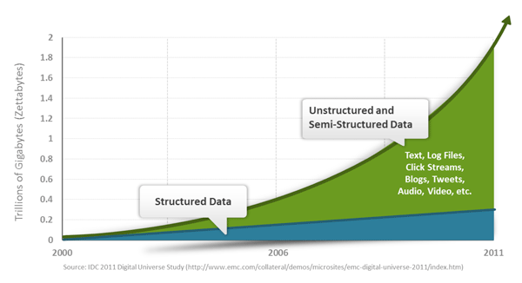
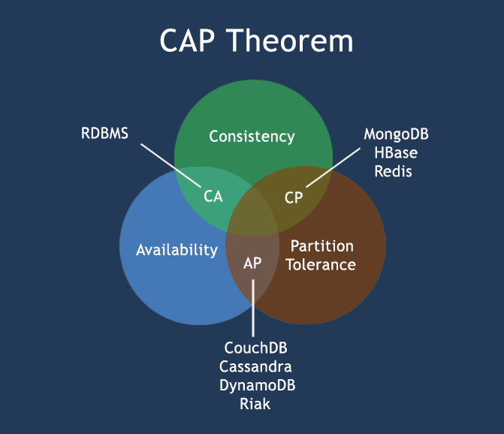
背景
NoSQL和SQL
RDBMS
- 高度组织化结构化数据
- 结构化查询语言（SQL） (SQL)
- 数据和关系都存储在单独的表中。
- 数据操纵语言，数据定义语言
- 严格的一致性
- 基础事务
NoSQL
- 代表着不仅仅是SQL
- 没有声明性查询语言
- 没有预定义的模式
-键 - 值对存储，列存储，文档存储，图形数据库
- 最终一致性，而非ACID属性
- 非结构化和不可预知的数据
- CAP定理
- 高性能，高可用性和可伸缩性

Slide 6
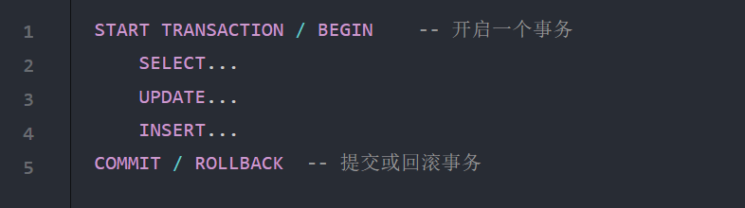
背景
事务
事务是数据库执行操作的最小逻辑单元
事务可以由一个 SQL 组成也可以由多个 SQL 组成
组成事务的 SQL 要么全执行成功要么全执行失败
事务特性
原子性 （A）
一致性（C）
隔离性（I）
持久性（D）

Slide 7
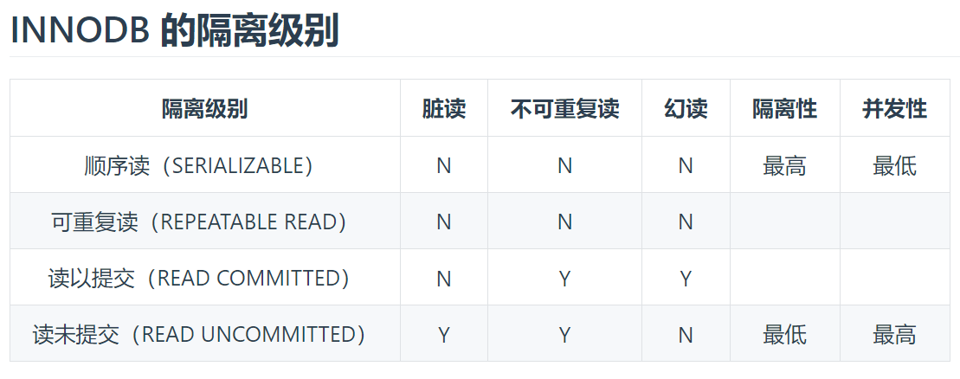
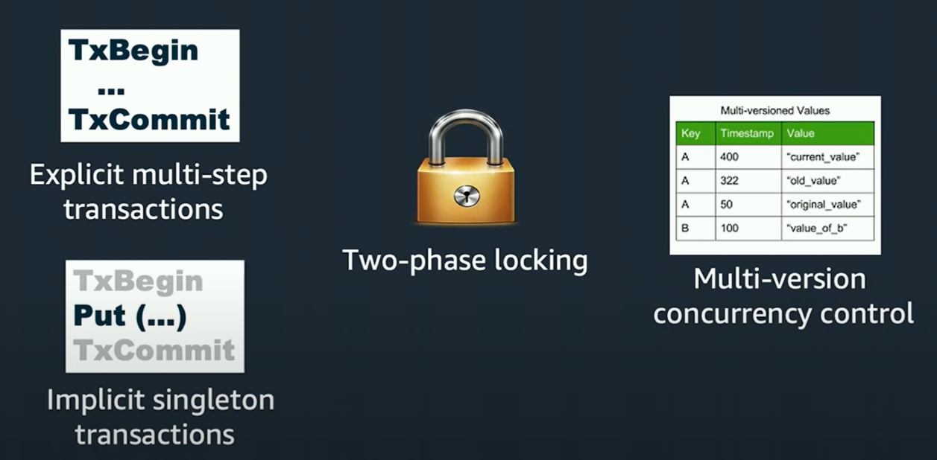
背景
事务并发
脏读
一个事务读取了另一个事务未提交的数据。
不可重复读
一个事务前后两次读取的同一数据不一致。
幻读
一个事务两次查询的结果集记录数不一致。
并发控制
锁
时间戳
MVCC

Slide 8
2
问题挑战

Slide 9
问题挑战
NoSQL云数据库服务以其简单的键值操作、高可用性、高可扩展性和可预测的性能而受到欢迎。这些特性通常被认为与允许对分区数据进行原子和可序列化更新的事务的支持不一致。
挑战：
如何在不牺牲这一关键基础设施服务的定义特征的情况下集成事务操作：高可扩展性、高可用性和大规模的可预测性能。

Slide 10
3
系统设计

Slide 11
系统概述
DynamoDB 事务设计具有以下特点：
事务作为单个请求提交
事务依赖事务协调器，而非事务操作则绕过两阶段
事务就地更新
事务不获取锁
事务使用时间戳连续排序

Slide 12
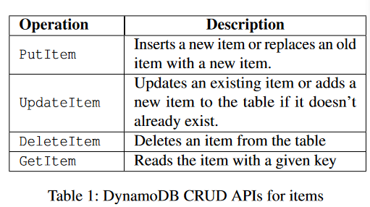
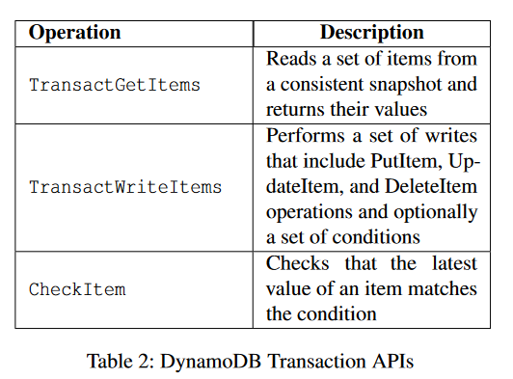
系统概述
DynamoDB 事务
由于 DynamoDB 是键值存储，因此应用程序最常见的操作是读取项目 (GetItem)、插入 (PutItem)、更新 (UpdateItem) 和删除 (DeleteItem) 具有给定键的项目。
DynamoDB 提供了两种用于执行事务的操作：用于读取事务的 TransactGetItems 和用于写入事务的 TransactWriteItems。这些操作作为单个请求提交，并且立即成功或失败，而不会阻塞。

Slide 13
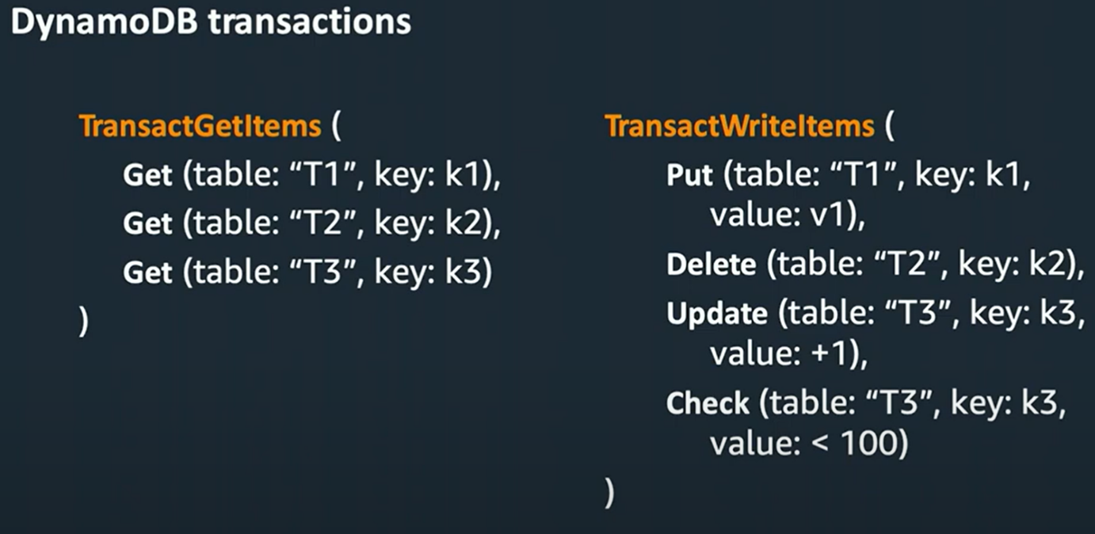
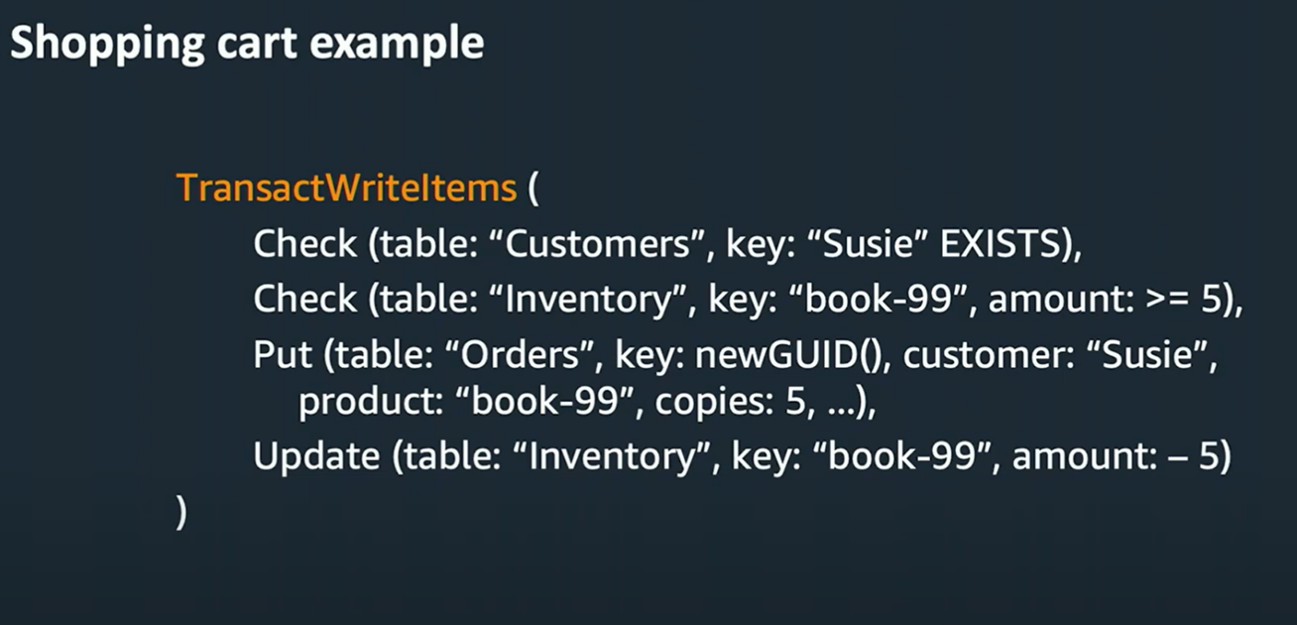
系统概述
DynamoDB 事务

Slide 14
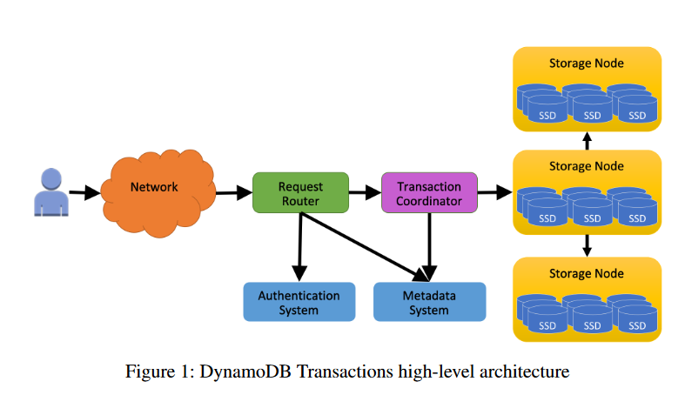
系统设计
DynamoDB 事务流程
发送到 DynamoDB 的所有操作都会到达一组称为请求路由器的前端主机。
请求路由器执行请求所需的身份验证和授权，并将其转发给一组事务协调器。
事务协调器将事务分解为项目级操作，并运行一个这些项目的存储节点参与的分布式协议。

Slide 15
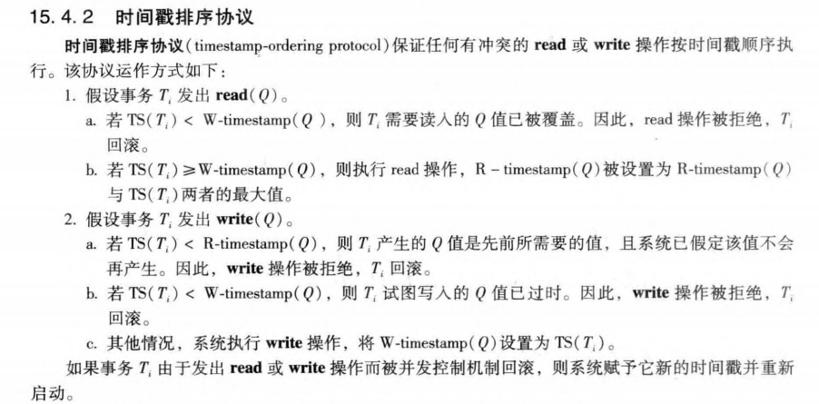
系统设计
并发控制
在 coordinator 上，事务会被 assign 一个 start-ts （使用 AWS time-sync service ，一个 NTP 池）作为事务操作的 ts，然后要求按照 ts 做 ordering。

Slide 16
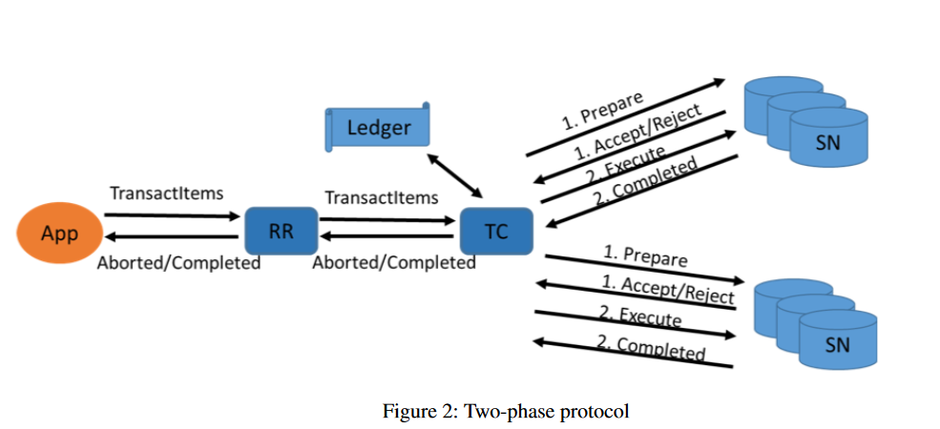
系统设计
写事务
2PC（两阶段提交协议）确保事务中的所有写入都以原子方式并按正确的顺序执行。

Slide 17
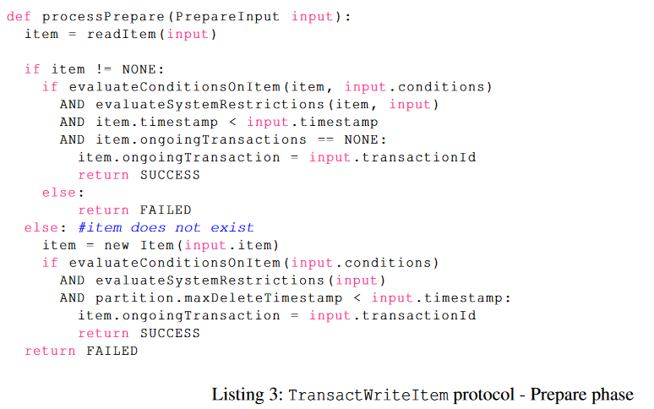
系统设计
写事务-准备阶段
请注意，最后两个条件是正确的，但限制过多，可以放宽
如果作为事务一部分的每个本地项目都满足以下所有条件，则存储节点接受事务：
满足该项目的所有先决条件。
写入项目不会违反任何系统限制，例如超过最大项目大小。
事务的时间戳大于项目的时间戳（指示其上次写入时间）。
尝试写入相同项目的先前接受的事务集为空。

Slide 18
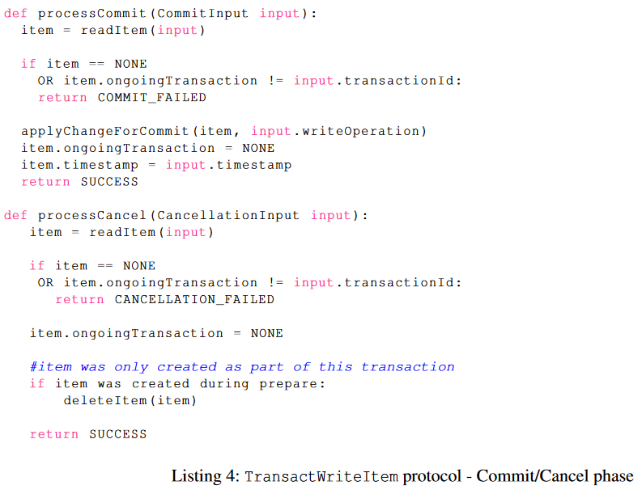
系统设计
写事务-提交阶段
如果该事务被所有参与的存储节点接受，则事务协调器将提交该事务。如果参与存储节点至少一个不接受该事务，则事务协调器将取消该事务。

Slide 19
系统设计
读事务
更新读取事务中操作的时间戳会将每次读取变成对持久复制数据的成本更高的写入操作。为了避免这种延迟和成本，DynamoDB 设计了一种两阶段无写协议来执行读取事务。
在对事务协调器的响应中，存储节点不仅返回项目的值，还返回其当前提交的日志序列号（LSN）。

Slide 20
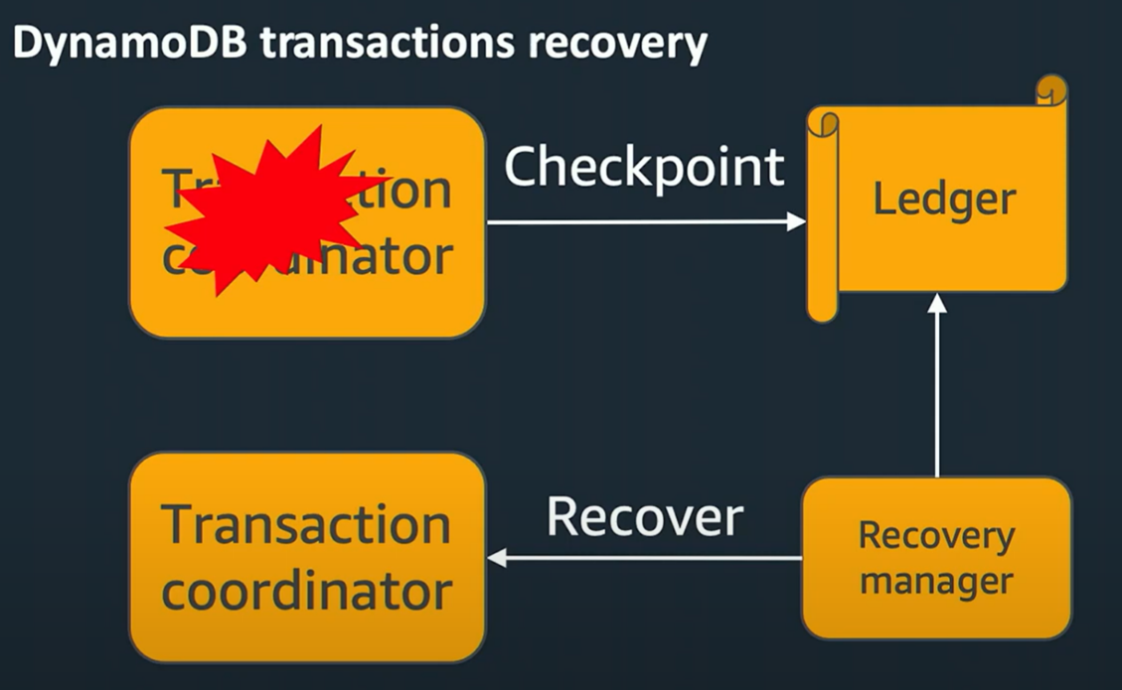
系统设计
故障恢复
Paxos协议，存储节点故障可以有自动恢复，协调器的故障更严重
为了确保事务的原子性以及事务在出现故障时完成，协调器在分类账中维护每个事务及其结果的持久记录。

Slide 21
系统优化
按照kv操作语义调整时间戳排序
负载：一个键值存储，其中单个项目的读取和写入与多项目事务混合。
PointGet 始终会成功
Single Put 可以直接写 Prepare 的 row，存在边缘情况
针对2的边缘情况，Single Put 可以 Buffer 写 Prepare 的 row
可以接受具有过时时间戳的写入事务
多条写同一 row 的 Put/Delete 事务可以 batch prepare
Read 可以不用走 OCC 的两轮流程
写同一个 Partition 的事务可以走 1PC
Notes:
即使存在尝试更新项目的待处理事务，也可以处理项目的非事务性读取。非事务性读取是绕过了事务协调器，在这种情况下，读取将被隐式的分配一个晚于准备好的事务但早于将提交的事务的时间戳。
即使有待处理的事务尝试更新项目，也可以处理非事务性写入。为了保持可串行性，写入操作将被分配一个早于将要提交的事务的时间戳。如果准备好的事务提交，此类操作的结果可能会被其覆盖。当写操作最终未能满足事务中提到的前提条件时，存在一种边缘情况。
上述边缘情况可以通过对非事务性写入进行排队并在事务完成后对其进行处理来解决。由于 DynamoDB 事务运行时间不长，因此对操作进行排队不会增加太多延迟。
可以接受具有过时时间戳的写入事务，因为它无论如何都会导致无操作。好处是该事务可能包含对允许完成的其他项目的写入操作。
更新同一项目的多个事务可以同时准备并顺序执行。这样我们就不会最终拒绝尝试更新同一项目的多个交易。
读事务可以单阶段更新，而不是两阶段。存储节点可以接受时间戳作为读取请求的一部分，如果存储节点上的最后写入时间戳早于给定时间戳，则返回值，否则返回错误。如果所有存储节点都返回有效结果，则我们可以将事务标记为已完成。
在单个存储节点上写入多个值的事务可以单阶段执行，而不是两阶段。通过这种方式，我们可以节省执行两个阶段所产生的延迟。

Slide 22
4
实验评估

Slide 23
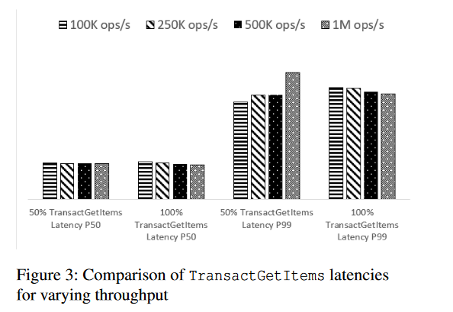
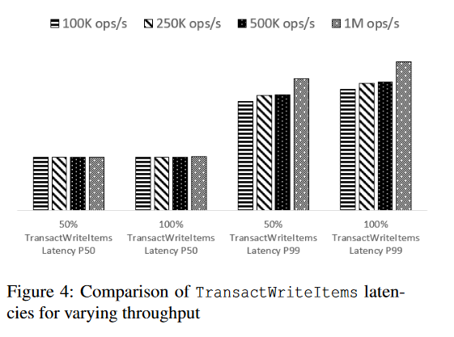
实验评估
不同交易吞吐量的延迟比较
Notes:
证明规模对 DynamoDB 中事务延迟的影响极小。
随着吞吐量的增加，TransactGetItems 和 TransactWriteItems 在 P50 上表现出的差异可以忽略不计。随着请求率的增加，P99​​时延迟略有增加；这是因为当负载较重时，事务协调器上的 Java 垃圾收集会增加。

Slide 24
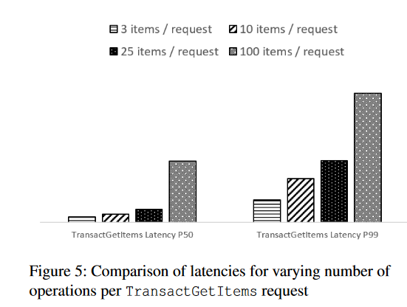
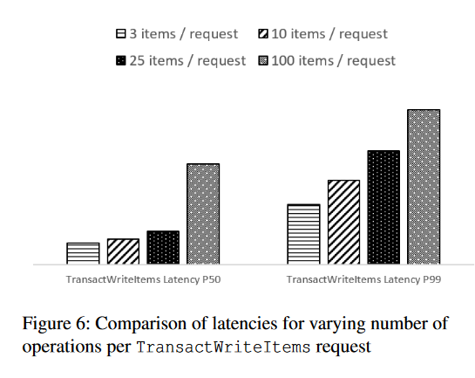
实验评估
每个事务不同操作次数的延迟比较

Slide 25
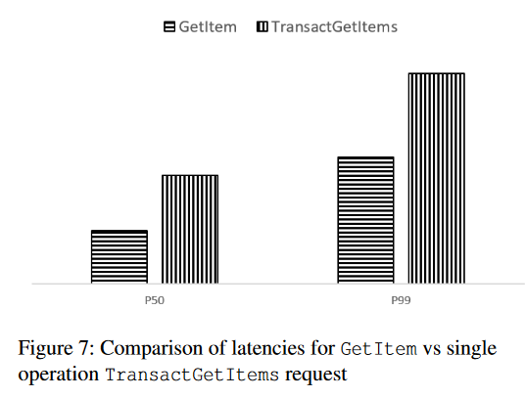
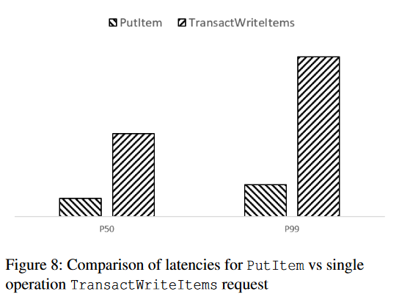
实验评估
事务与非事务延迟的比较
Notes:
每秒为 DynamoDB API 提交 10 万个请求
将交易状态写入交易账本并对其进行检查点会增加额外的开销。

Slide 26
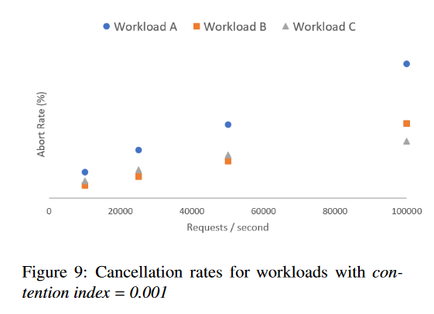
实验评估
不同有争用工作负载的取消率比较
工作负载 A 仅包含写入事务，工作负载 B 包含 50% 写入事务 + 50% 读取事务，工作负载 C 包含事务 + 非事务操作（25% 写入事务，25% 读取事务）事务，25% 非事务写入，25% 非事务一致性读取）。
Notes:
吞吐量从每秒 1 万个事务扩展到 10 万个事务，固定争用指数为 0.001

